Slide 1
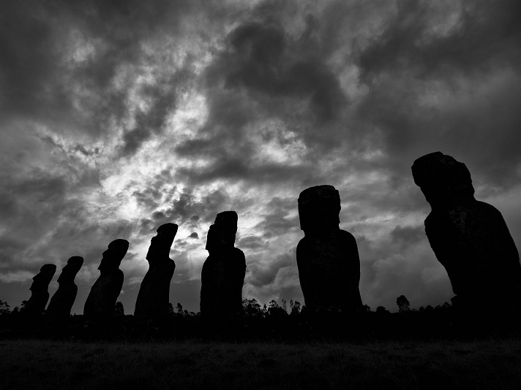
Rapa Nui
“el ombligo del mundo”

Slide 2
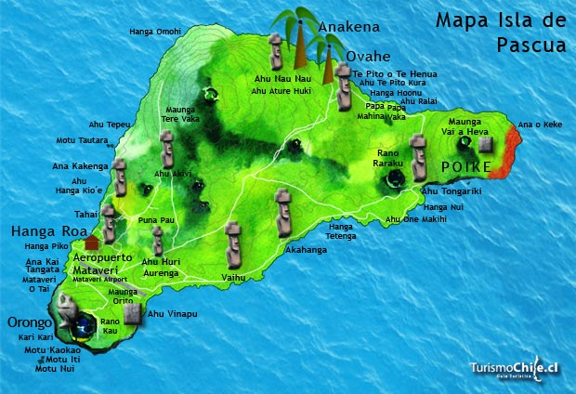

Rapa Nui, hoy “isla de Pascua”, está localizada en el Océano Pacífico, a 3.500 km al oeste de América del Sur. Pertenece administrativamente a Chile, pero se la considera una isla de la Polinesia.

Slide 3
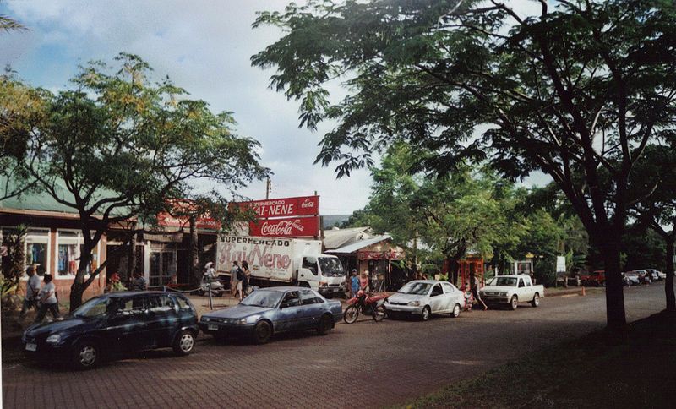
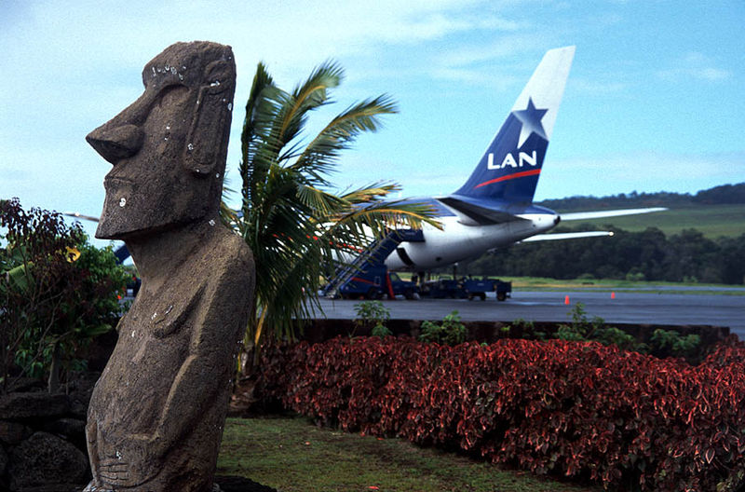
Hanga Roa es la principal ciudad, puerto y capital de la provincia de Isla de Pascua. Prácticamente la totalidad de los habitantes pertenecientes a esta comuna se localizan en este poblado.
El vuelo desde Santiago de Chile hasta el aeropuerto de Mataveri dura 5 horas 25 minutos.

Slide 4
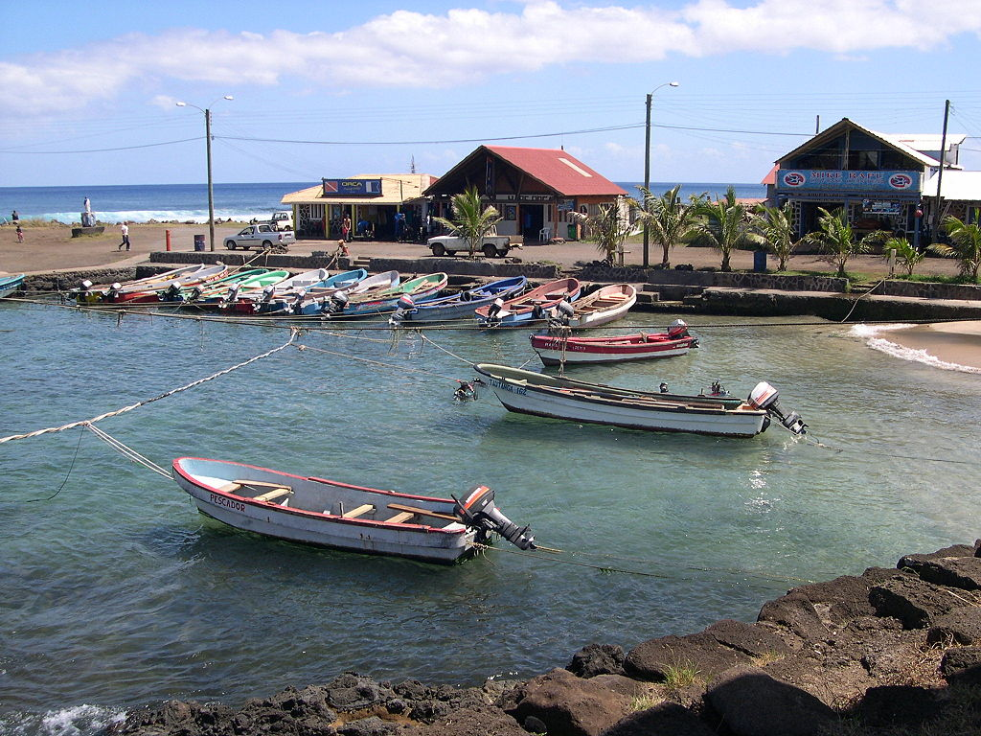

Slide 5
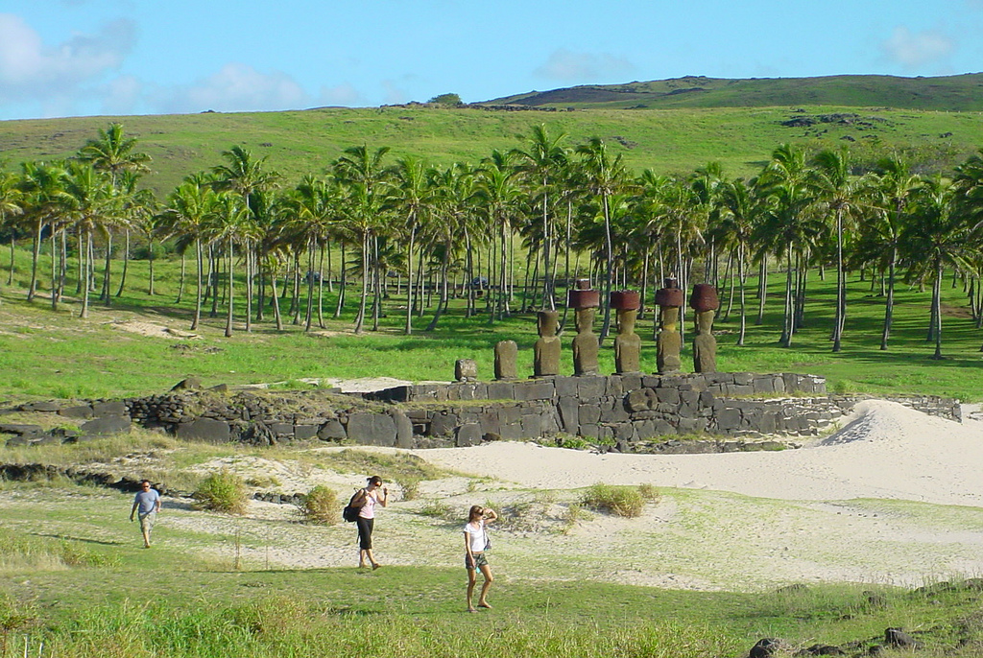
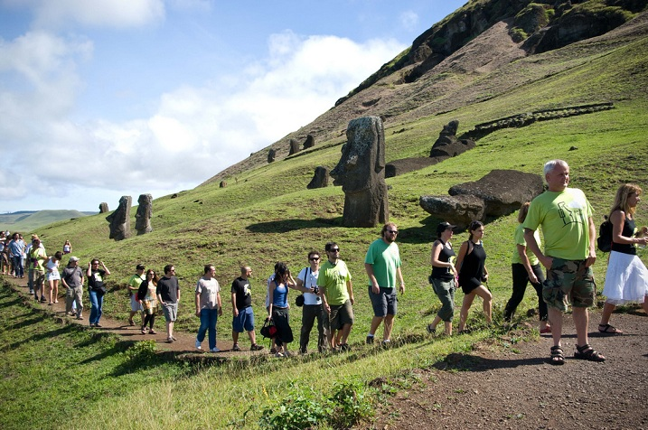
Es un destino turístico muy apreciado, por su clima permanentemente cálido, la tranquilidad y belleza del entorno y la gracia de sus habitantes.

Slide 6
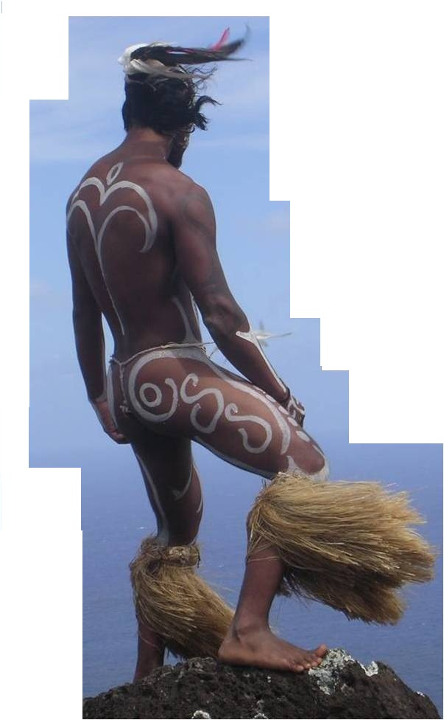
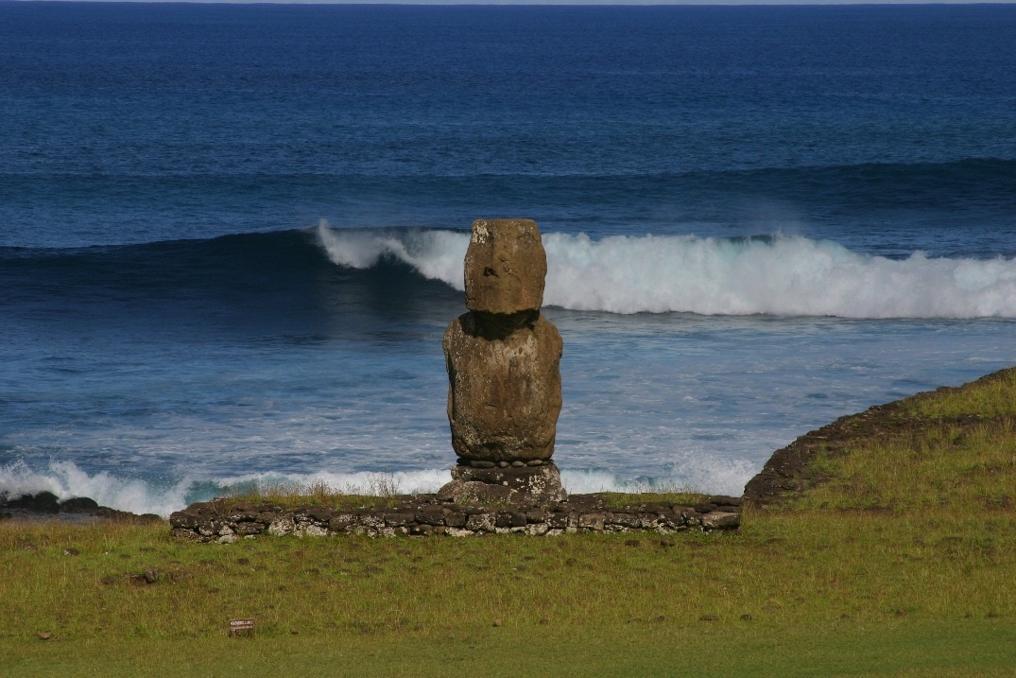
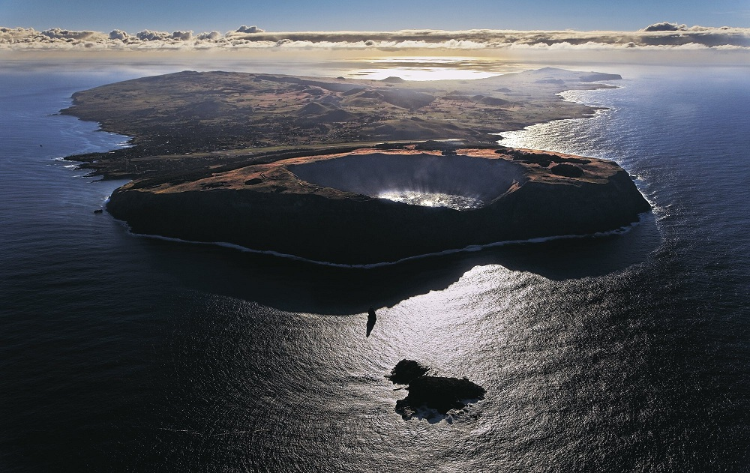
Hace medio millón de años, tres volcanes formaron la isla. Hay tres lagos de cráter, pero no existen ríos y el agua dulce es escasa. Los primeros pobladores, alrededor del 300 D.C, fueron colonos polinesios quienes trajeron su cultura y conocimientos arquitectónicos.

Slide 7
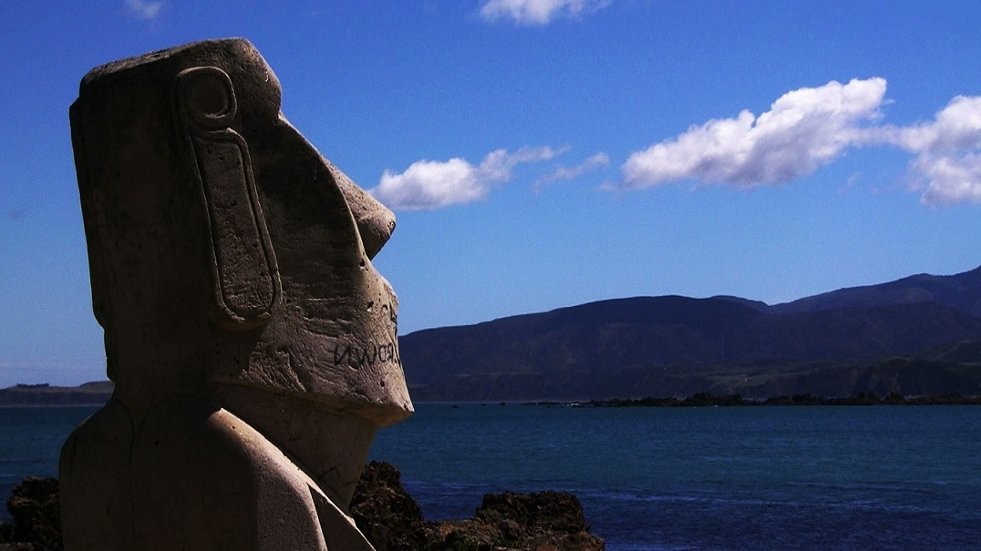
Tras su colonización, Rapa Nui permaneció aislada durante siglos. Desde el 900 al 1500, sus pobladores construyeron cientos de esculturas de piedra monolítica llamadas “moai”.
Los moai son el símbolo más característico de la isla. Se cree que representaban a los antepasados difuntos, para que a través de su mirada, proyectaran su poder sobrenatural sobre sus descendientes y territorio.

Slide 8
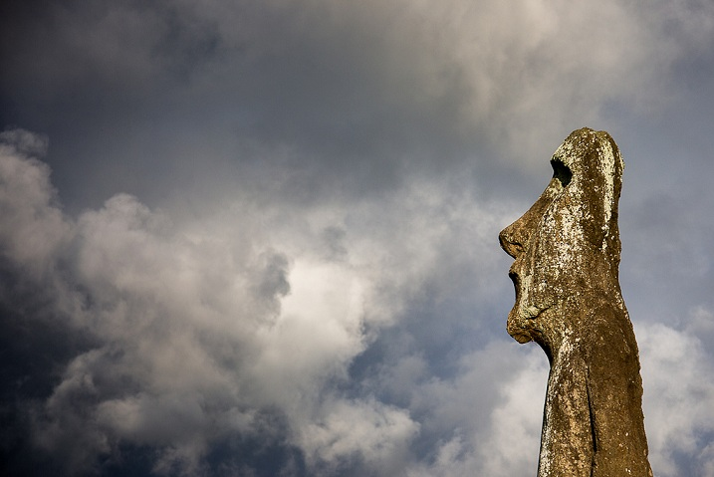
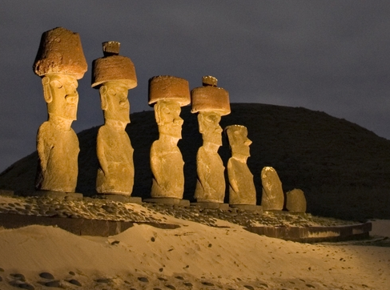
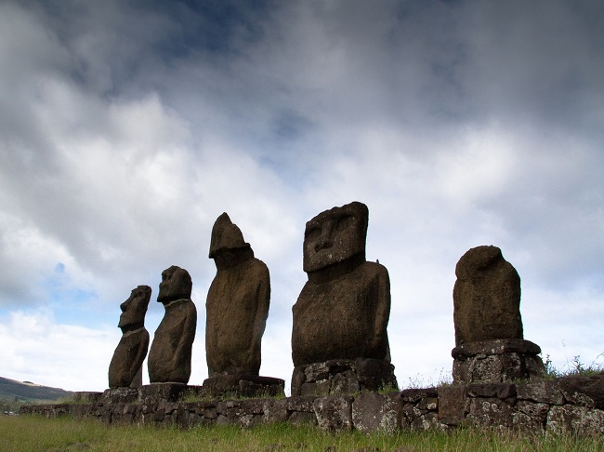
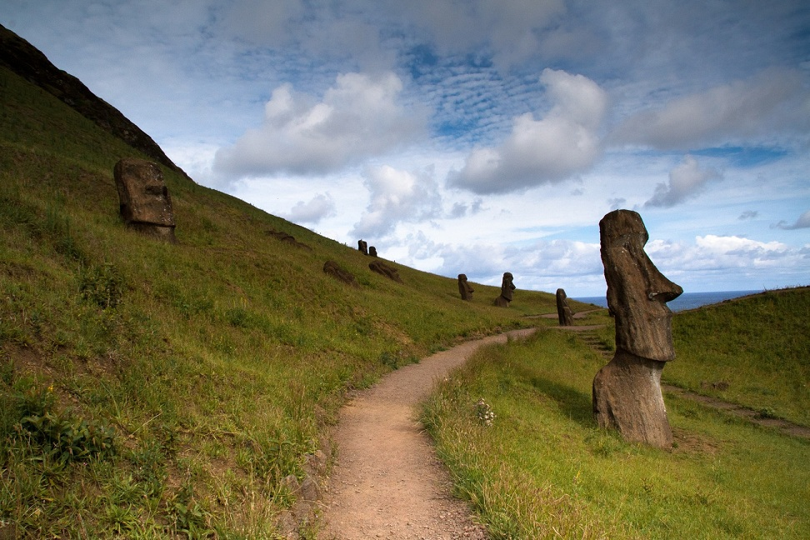
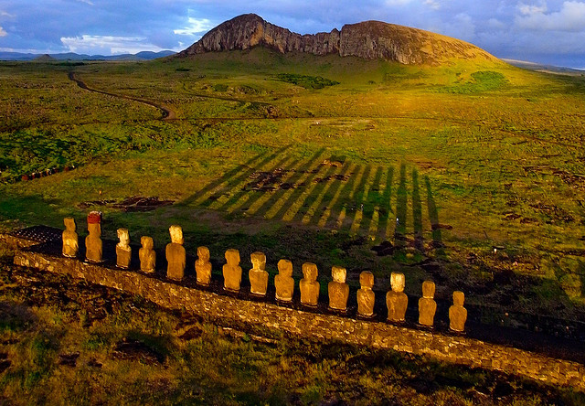
Cuando el almirante holandés Roggeveen, llegó a la isla el domingo de pascua de resurrección de 1722, se encontró con una población de unas 3.000 personas que vivían en cuevas, en estado de guerra continuo y recurriendo al canibalismo para suplir los exiguos recursos alimentarios disponibles.
Lo que más intrigó a los visitantes fue le evidencia de una sociedad que una vez fue próspera y avanzada.

Slide 9
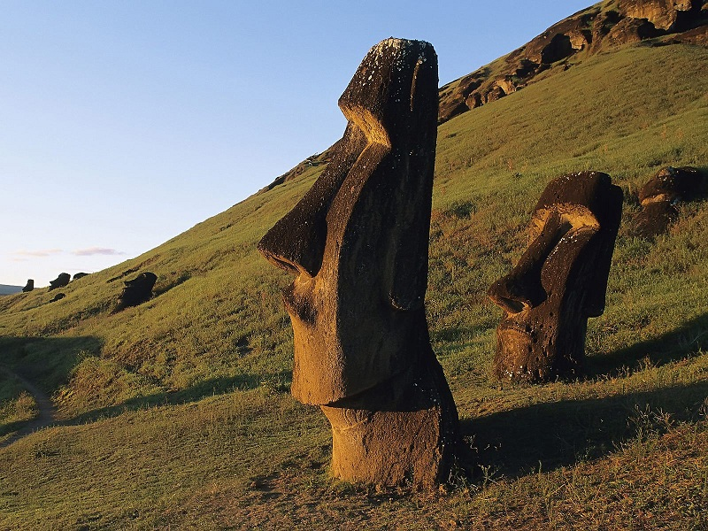
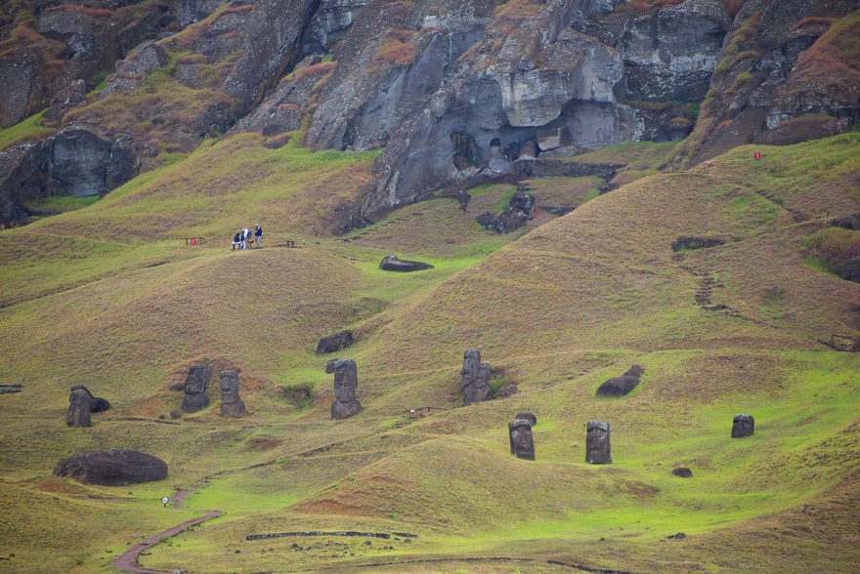
Esparcidas por toda la isla había más de 600 imponentes estatuas de piedra, con una altura media de más
de seis metros. La sociedad alcanzó su cumbre y se derrumbó de repente dejando más de la mitad de las estatuas a medio terminar alrededor de la cantera de Ranu Raraku.

Slide 10
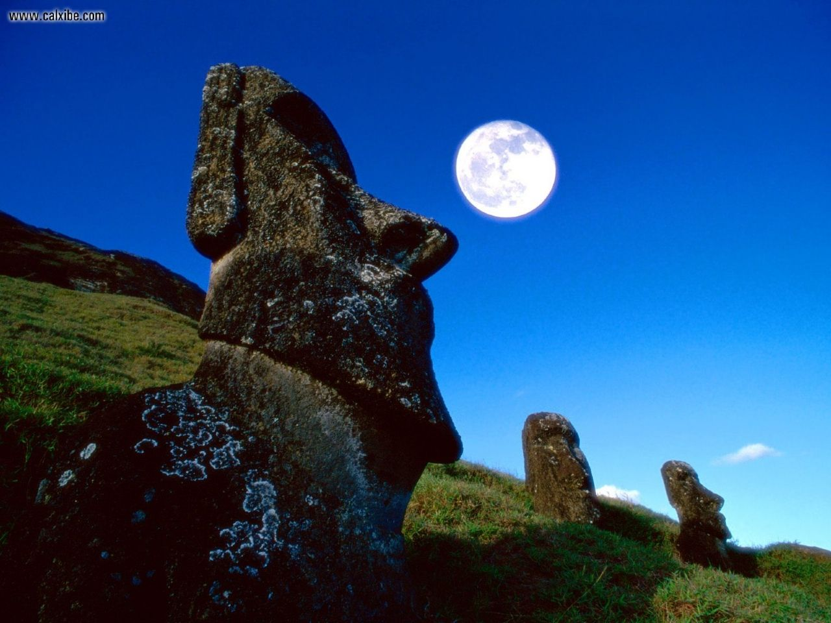
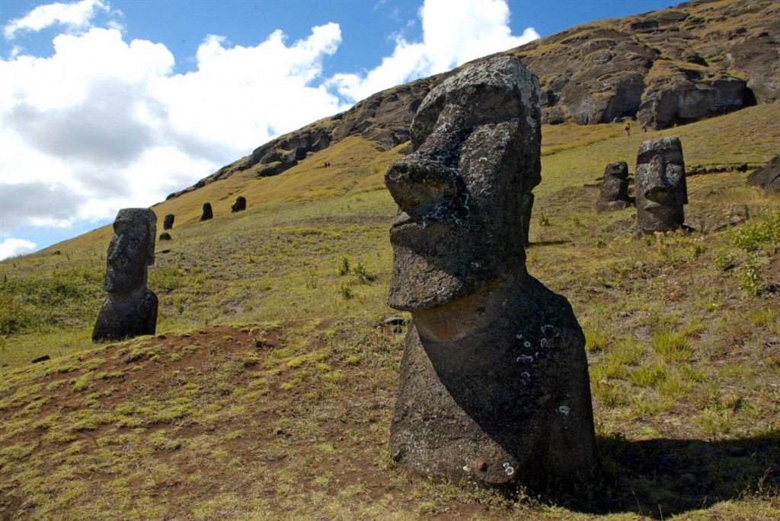
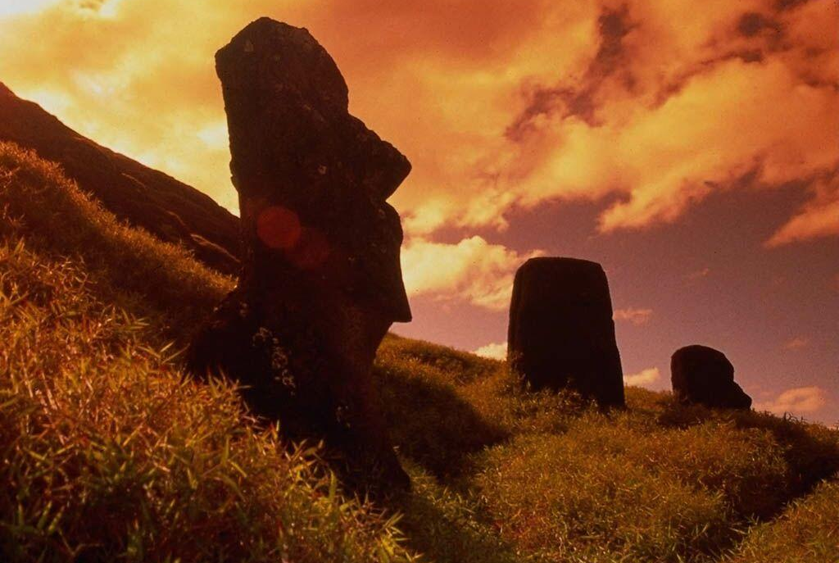
Recientes trabajos científicos han establecido que en el momento de la colonización inicial, la isla de
Pascua tenía extensos bosques. Al aumentar la población, los árboles habrían sido utilizados para la construcción, como combustible y para el traslado de los enormes “moais” por toda la isla.

Slide 11
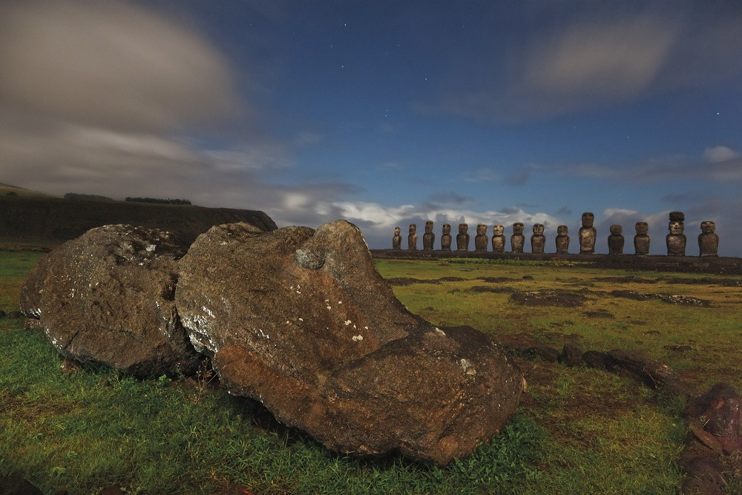
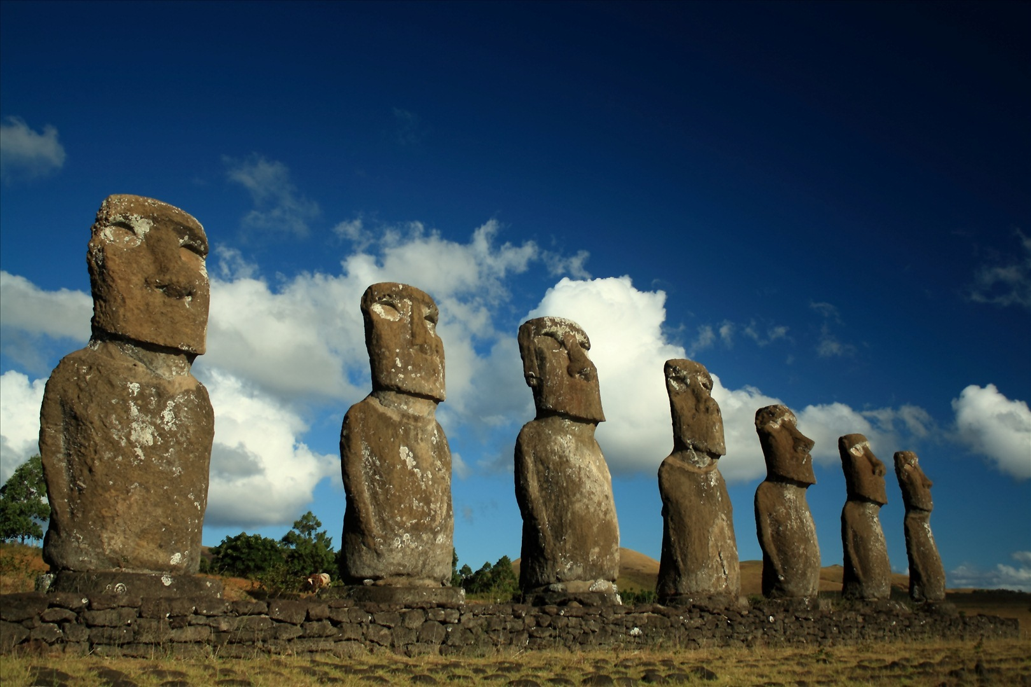
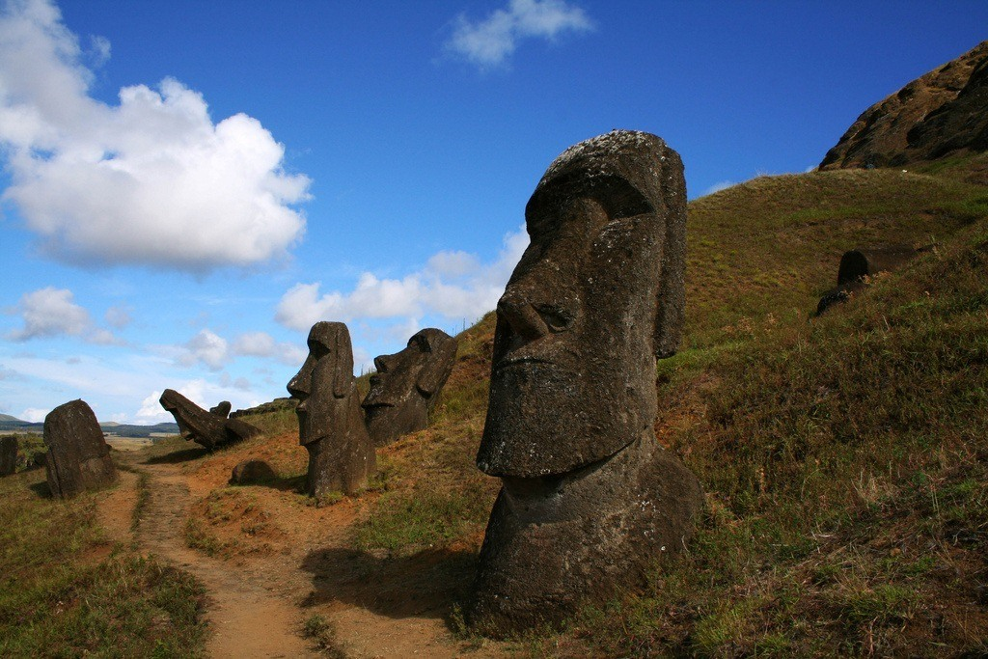
Hacia 1600 la isla estaba completamente deforestada y se interrumpió la construcción de estatuas.
Se cree que la degradación del medio ambiente y el agotamiento de los recursos, fueron la causa del derrumbe socio cultural de los isleños.

Slide 12
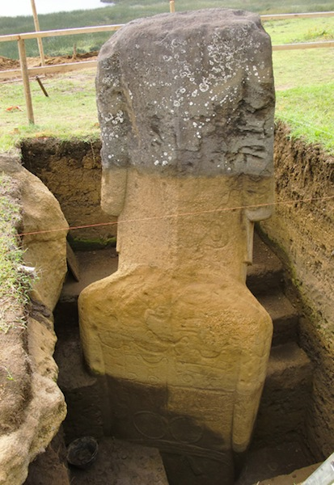
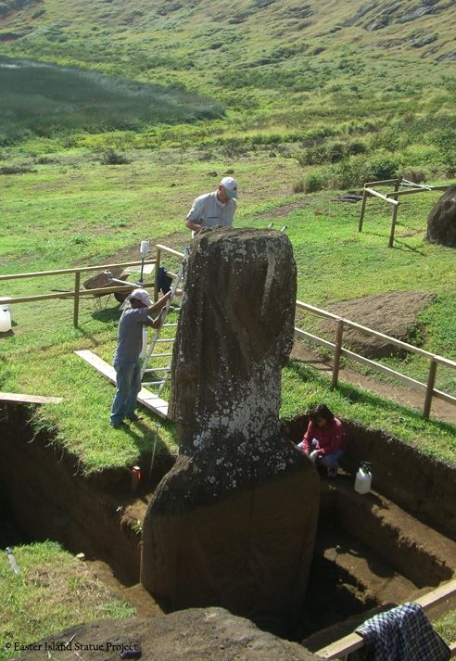
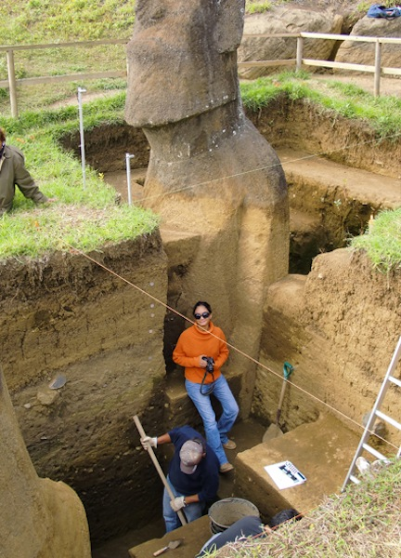
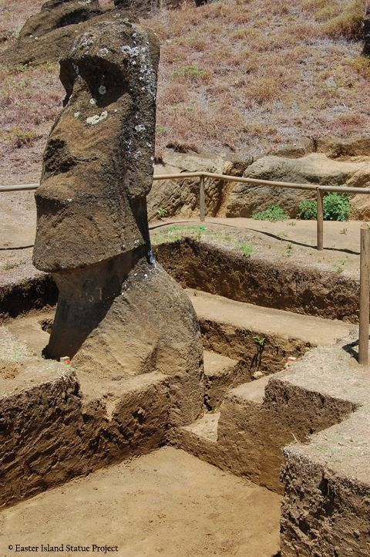
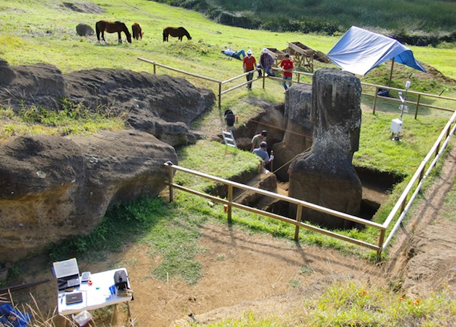
Sin embargo, son muchos los misterios que aún subsisten. Uno de los últimos descubrimientos es que las cabezas de moais que emergen por toda la isla, tienen cuerpos enterrados hasta 8 metros de profundidad.
Es decir, se trata de estatuas completas, con cuerpos cubiertos de inscripciones y manos.

Slide 13
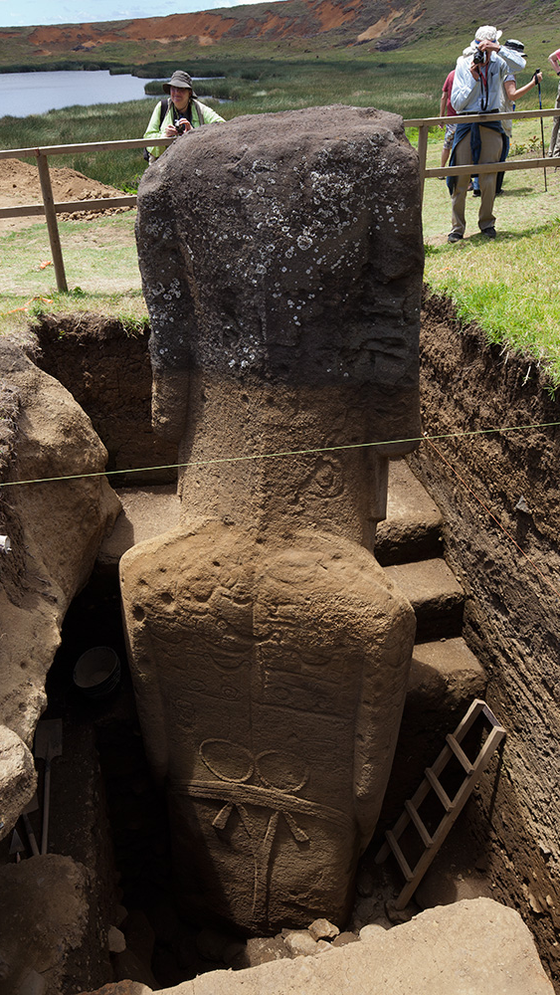
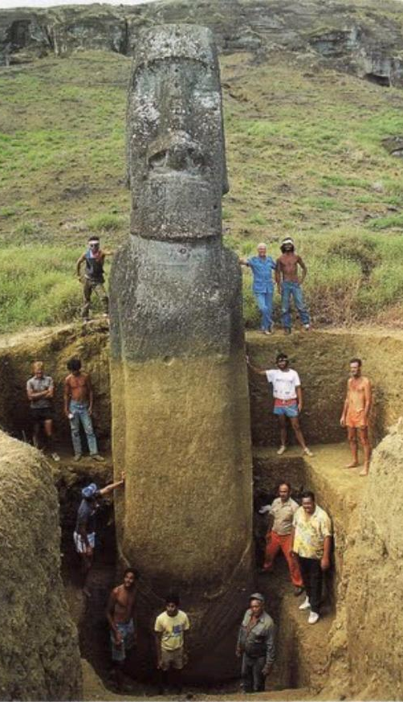
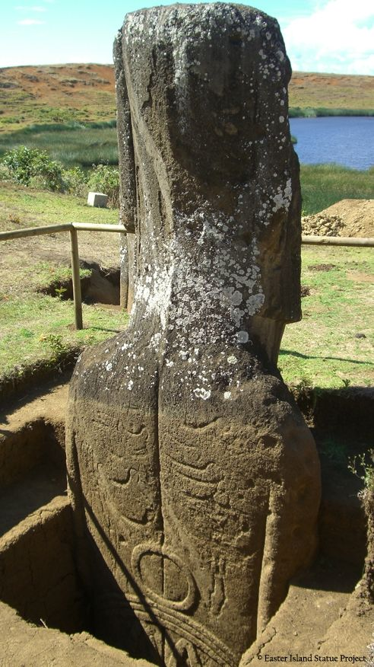
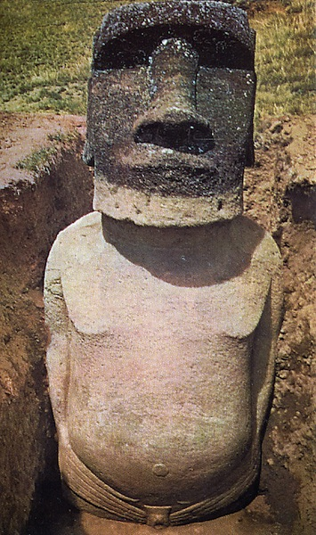

Slide 14
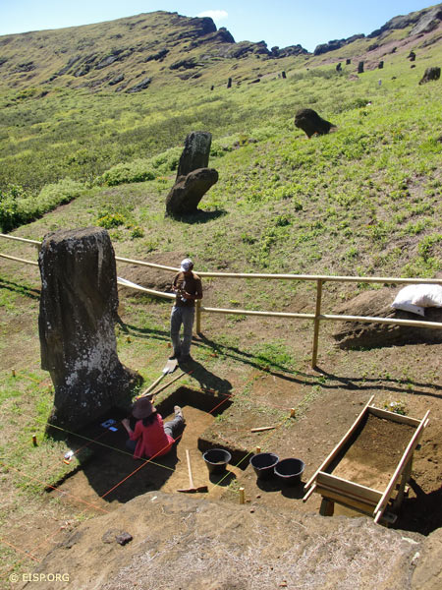
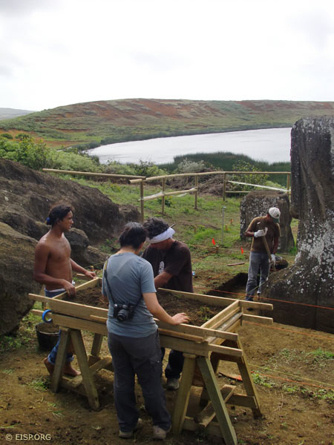
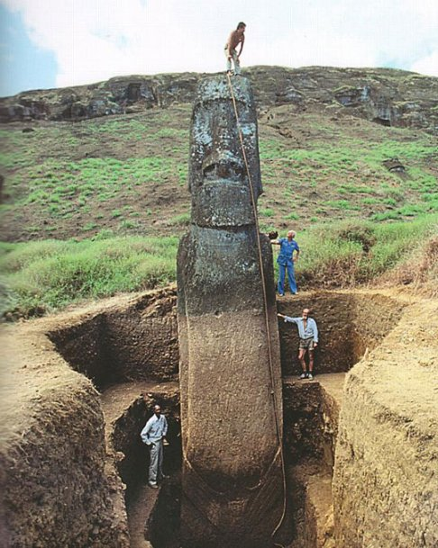
En realidad, el hallazgo no es tan nuevo. Data de 1915, casi un siglo atrás. Pero sólo comenzó a ser investigado en 2010, cuando los arqueólogos de una entidad privada decidieron llegar al fondo del asunto.
Se pretende descifrar los textos inscriptos en las estatuas y entender porqué terminaron enterradas.
La hipótesis más probable es que una ola gigante barrió la isla y su antigua civilización, que se perdió en las brumas del tiempo.
En algunos años conoceremos más detalles de la excavación, y de la traducción de los textos encontrados en algunas de las estatuas que han desenterrado.
Mientras tanto, Rapa Nui seguirá siendo otro gran misterio de la arqueología, aún sin resolver.

Slide 15
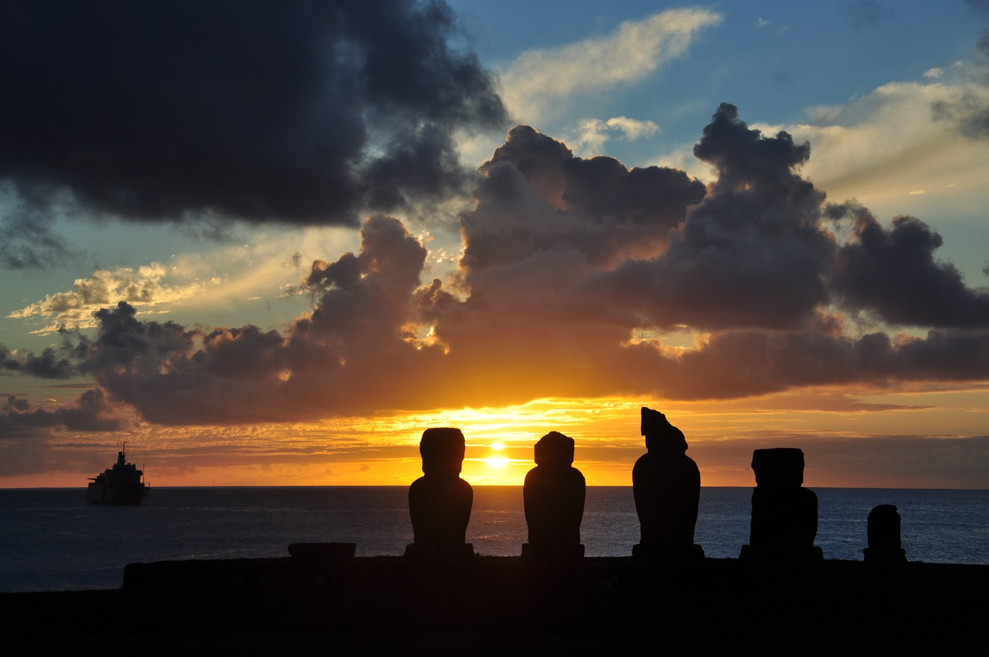
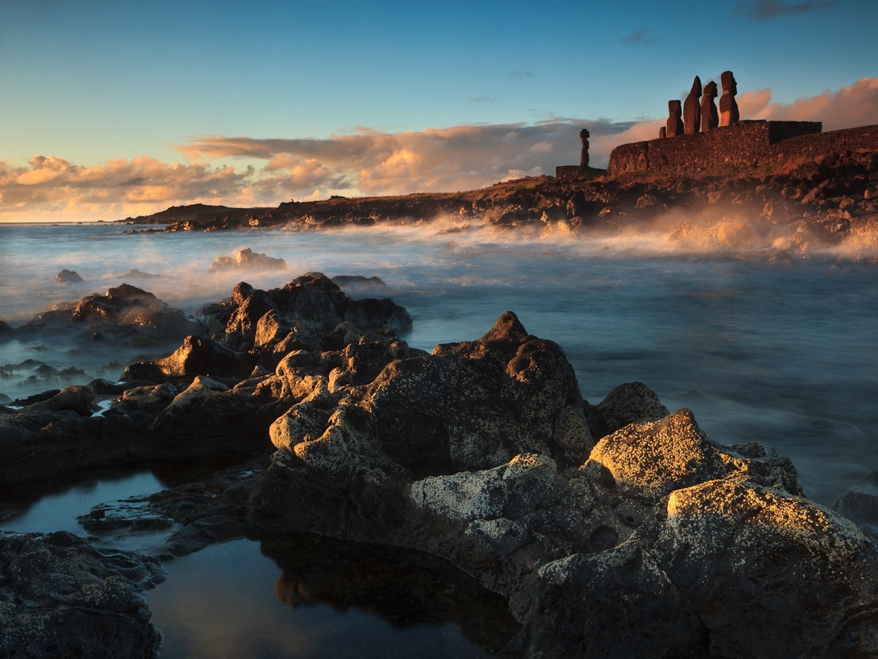

Slide 16
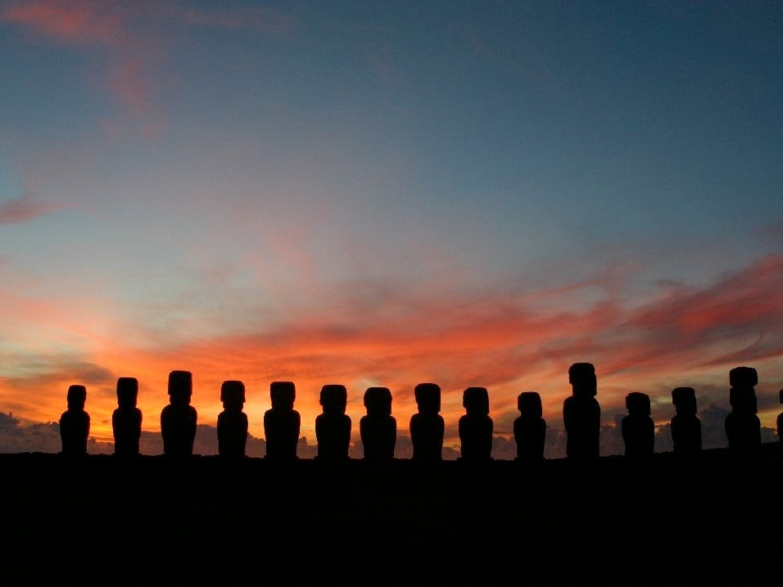
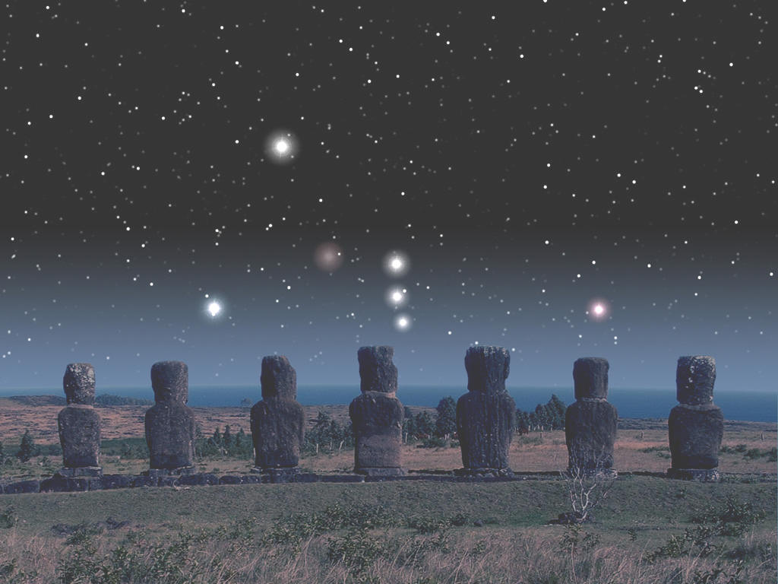
FIN

Slide 17
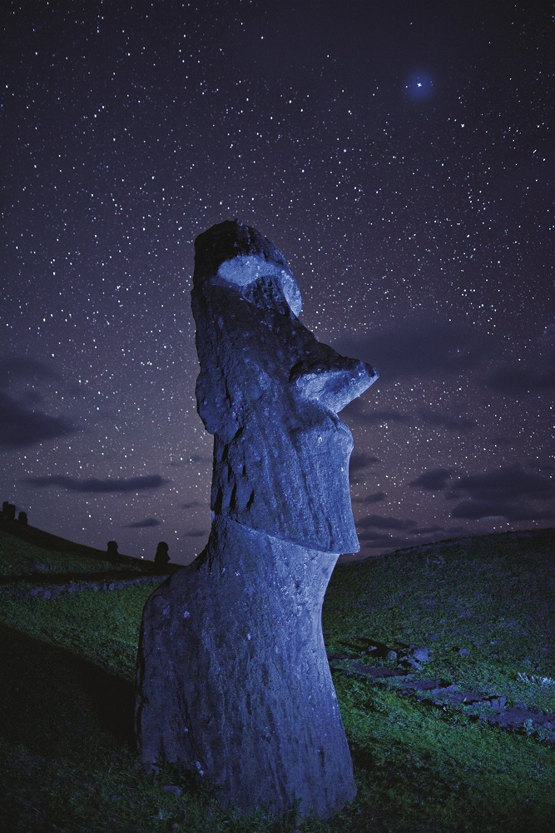
*Imágenes e información:
-National Geographic
-Eastern Island Statue Project
Conservation - www.eisp.org
-Sitio oficial de turismo de Chile
*Tema musical: Gabriel´s oboe
-Intérprete: Ennio Morricone
*Diseño: Isolina & Risto
*Mendoza, Argentina

Slide 18



Accede a la sección que desees desde aquí:
Propia Creación
De la Red
Dedicatorias | Fechas Especiales | Graciosos
Historia y Arte | Lugares | Musicales
Naturaleza y Ciencias | Política | Reflexión
Religiosos | Románticos | Salud
Dedicatorias | Fechas Especiales | Graciosos
Historia y Arte | Lugares | Musicales
Naturaleza y Ciencias | Política | Reflexión
Religiosos | Románticos | Salud
Si deseas recibir pps periódicamente en tu correo electrónico subscríbete aquí:

